Slide 1
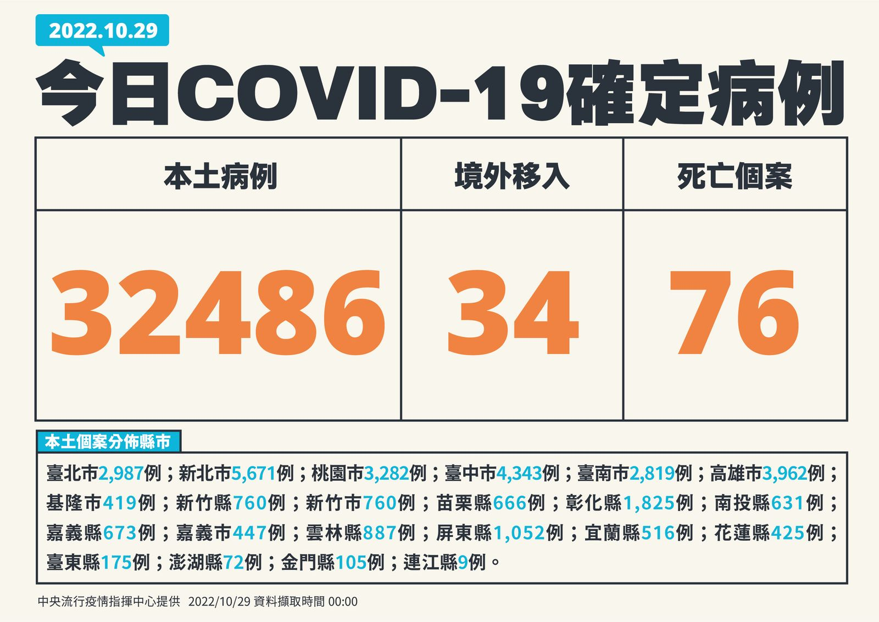
10月29日台灣疫情數據
累計確診 累計死亡 死亡率
7,658,580 12,696 0.166%

Slide 2
2022
每日新增本土確診數
11/7起放寬防疫措施。
在外用餐與廠內用餐都要注意個人衛生管理。

Slide 3
台灣榮成目前確診/居隔統計

